Slide 1



जन सुराज की यात्रा
(2022 से 2026 तक)
जन-संवाद, पदयात्रा, संगठन निर्माण, चुनावी अनुभव एवं बांकीपुर विजय की ऐतिहासिक गाथा
टीम प्रेजेंटेशन | रणनीति, लक्ष्य, मील के पत्थर एवं सीख

Slide 2


पृष्ठभूमि एवं मूल विचार
राजनीति को मंच से निकालकर जनता के बीच ले जाने की सोच

Slide 3




जन सुराज क्या है और शुरुआत क्यों हुई?
जन-संवाद अभियान के रूप में शुरुआत
बुनियादी मुद्दों पर केंद्रित विचार
जन सुराज की शुरुआत किसी पारंपरिक राजनीतिक दल के रूप में नहीं, बल्कि एक जन-अभियान (मोहिम) के रूप में हुई। इसका मुख्य उद्देश्य बिहार के आम नागरिकों से सीधा संवाद स्थापित करना और उनकी वास्तविक समस्याओं को समझना था।
बिहार की राजनीति लंबे समय से जातीय समीकरण, सामाजिक पहचान और पारंपरिक पार्टी-संगठन के इर्द-गिर्द घूमती रही है| जन सुराज ने यह दावा किया कि राजनीति का आधार जाति नहीं, बल्कि शिक्षा, रोजगार, स्वास्थ्य, कृषि और विकास जैसे मुद्दे होने चाहिए। इसका मूल विचार राजनीति को केवल भाषणों और चुनावों तक सीमित न रखकर गांव, पंचायत और स्थानीय धरातल तक पहुँचाना था। शिक्षा, स्वास्थ्य, रोजगार, पलायन और सुशासन जैसे बुनियादी विषयों को राजनीति के केंद्र में लाना ही लक्ष्य था।

Slide 4

पदयात्रा क्यों की गई?
सीधा जन-संपर्क एवं ज़मीनी अध्ययन
राजनीति को बंद कमरों और बड़े मंचों से निकालकर खेत, खलिहान और गांवों की चौपालों तक ले जाना पदयात्रा का मुख्य ध्येय था।
बिना ज़मीनी हकीकत जाने और स्थानीय संभावनाओं को समझे बिहार के विकास का blueprint नहीं बनाया जा सकता था। इसलिए direct engagement को सर्वोच्च प्राथमिकता दी गई।

Slide 5







पदयात्रा के 4 मुख्य उद्देश्य
सही नेतृत्व की खोज
ब्लूप्रिंट तैयार करना
15-वर्षीय योजना
समाज के जमीनी स्तर से सही और ईमानदार लोगों को चिन्हित कर उन्हें एक लोकतांत्रिक मंच प्रदान करना।
नगरों व पंचायतों की स्थानीय समस्याओं का अध्ययन कर विकास की प्राथमिकताओं का खाका बनाना।
शिक्षा, स्वास्थ्य व रोजगार समेत 10 प्रमुख क्षेत्रों में विशेषज्ञों के साथ 15 साल का विज़न प्लान।

Slide 6







संगठनात्मक सोच के 3 मुख्य स्तंभ
1. सही लोग
2. सही सोच
3. सामूहिक प्रयास
जाति, धर्म और संप्रदाय की संकीर्ण राजनीति से ऊपर उठकर समाज के समग्र विकास की सोच रखने वाले व्यक्ति।
व्यवस्था की गहराई में मौजूद कमियों को समझकर सक्रिय राजनीति के माध्यम से सकारात्मक बदलाव लाने का विचार।
यह मानना कि अकेला व्यक्ति नहीं, बल्कि व्यापक सामाजिक भागीदारी ही व्यवस्था परिवर्तन ला सकती है।

Slide 7


जन-संवाद का विस्तार (2022 - 2023)
2 अक्टूबर 2022 से शुरू हुआ संवाद
1 Cr+
पश्चिम चंपारण के भितिहरवा आश्रम से शुरू हुई पदयात्रा ने पूरे बिहार के गांवों और कस्बों को कवर किया।
ब्लॉक और जिला स्तर पर वॉलिंटियर नेटवर्क खड़े किए गए। जनता से सीधा प्रश्न पूछा गया: "क्या बिहार में काम और मुद्दों पर आधारित राजनीति का नया विकल्प होना चाहिए?"
नागरिकों से सीधा संवाद एवं सहमति

Slide 8

राजनीतिक दल का गठन और पहली परीक्षा
आंदोलन से नीति-निर्माण और चुनावी राजनीति में प्रवेश

Slide 9



2 अक्टूबर 2024 — जन सुराज पार्टी का गठन
औपचारिक घोषणा
"व्यवस्था परिवर्तन" का लक्ष्य
पटना के Veterinary College Ground में 2 वर्षों के निरंतर जन-संपर्क के बाद जन सुराज को औपचारिक राजनीतिक दल के रूप में घोषित किया गया।
केवल अभियान से नीतियां नहीं बदलतीं; इसलिए जनता के अधिकारों को सत्ता की मेज तक पहुँचाने के लिए चुनावी राजनीति में उतरने का ऐतिहासिक निर्णय लिया गया।

Slide 10





चुनावी यात्रा का घटनाक्रम (2024 - 2026)
2025 चुनाव
अगस्त 2026
238 सीटों पर चुनाव लड़ा; 16.77 लाख वोट प्राप्त कर उपस्थिति दर्ज की।
बांकीपुर उपचुनाव में ऐतिहासिक पहली जीत (19,324 वोटों के अंतर से)।
नवंबर 2024
2026 आत्ममंथन
4 सीटों पर उपचुनाव (तरारी, इमामगंज, बेलागंज, रामगढ़) - प्रथम चुनावी अनुभव।
मौन उपवास, 90% आय दान की घोषणा और संगठन पुनर्गठन।

Slide 11

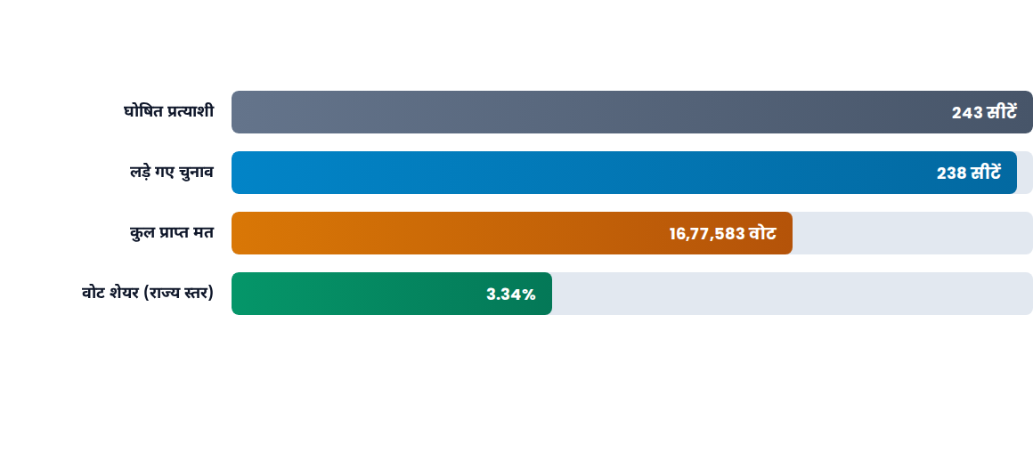
2025 विधानसभा चुनाव: प्रदर्शन एवं आंकड़े

Slide 12

2025 के चुनावी नतीजों से मुख्य सीख
बूथ-स्तरीय संगठन की अनिवार्यता: केवल वैचारिक लहर काफी नहीं; बूथ स्तर तक समर्पित कार्यकर्ताओं और पन्ना प्रमुखों की मजबूत टीम आवश्यक है।
स्थानीय नेतृत्व का विकास: चुनाव केवल राज्य स्तरीय चेहरे पर नहीं, बल्कि स्थानीय स्तर पर पहचाने जाने वाले विश्वसनीय चेहरों से जीते जाते हैं।
निरंतर जन-संवाद: चुनावी समय के अलावा भी जनता के बीच लगातार बने रहना और उनकी रोज़मर्रा की समस्याओं में खड़े होना जरूरी है।
संदेश को वोट में बदलना: मुद्दा-आधारित संदेश को व्यापक जनभागीदारी और प्रभावी वोट मैनेजमेंट में बदलना ही अगली चुनौती है।

Slide 13


2026: आत्ममंथन एवं पुनर्गठन
जवाबदेही और त्याग का उदाहरण
2025 के परिणामों के बाद प्रशांत किशोर ने भितिहरवा आश्रम में एक दिवसीय मौन उपवास रख हार की नैतिक जिम्मेदारी स्वीकार की।
•
अगले 5 वर्षों में अपनी आय का 90% हिस्सा पार्टी को दान करने का संकल्प।
•
दिल्ली के एक मकान को छोड़कर शेष अधिकांश संपत्ति संगठन निर्माण में लगाने की घोषणा।
•
जनता से व्यक्ति के लिए नहीं, बल्कि शिक्षा व रोजगार की लड़ाई के लिए समय व श्रम का सहयोग माँगा गया।

Slide 14

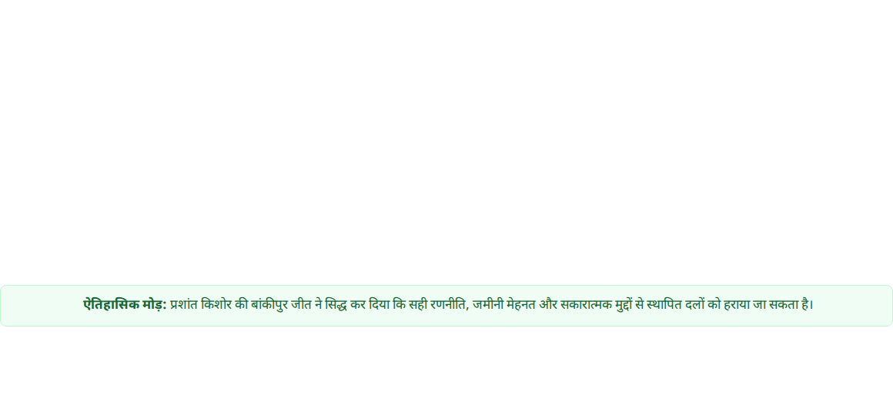





ऐतिहासिक उपलब्धि: बांकीपुर जीत (2026)
19,324
64,151
49.23%
जीत का अंतर (Margin)
भाजपा उम्मीदवार को बड़े अंतर से हराया
कुल प्राप्त वोट
बांकीपुर विधानसभा सीट पर शानदार समर्थन
कुल वोट शेयर
विधानसभा में जन सुराज का पहला विधायक

Slide 15

बिहार नवनिर्माण यात्रा एवं भावी दिशा
जन-संपर्क का नया चरण
धरातलीय संगठन की मजबूती
"बिहार नवनिर्माण यात्रा" के माध्यम से पार्टी कार्यकर्ता और नेता पुनः जिलों, गांवों और मोहल्लों में घर-घर जाकर संवाद कर रहे हैं और स्थानीय समस्याओं को सूचीबद्ध कर रहे हैं।
भविष्य के चुनावों के लिए मजबूत बूथ कमेटियां, स्थानीय नेतृत्व और पारदर्शी कैडर तैयार करना ही प्राथमिकता है ताकि जन सुराज एक सशक्त विकल्प बने।

Slide 16


"सही लोग, सही सोच, सामूहिक प्रयास"
जन सुराज केवल चुनावों की यात्रा नहीं है—यह बिहार के स्थायी विकास और व्यवस्था परिवर्तन की निरंतर चलने वाली मुहिम है।
आइए, बिहार नवनिर्माण के इस संकल्प को आगे बढ़ाएं!

Slide 17


Image Sources
https://lookaside.fbsbx.com/lookaside/crawler/media/?media_id=1162282379326482
Source: www.facebook.com
https://lookaside.fbsbx.com/lookaside/crawler/media/?media_id=1137043477223604&get_thumbnail=1
Source: www.facebook.com

